Slide 1
TasteRoad
지도 API를 활용한 음식점 리뷰 웹서비스

Slide 2
프로젝트 github
https://github.com/kbk7525/first_spring_project

Slide 3
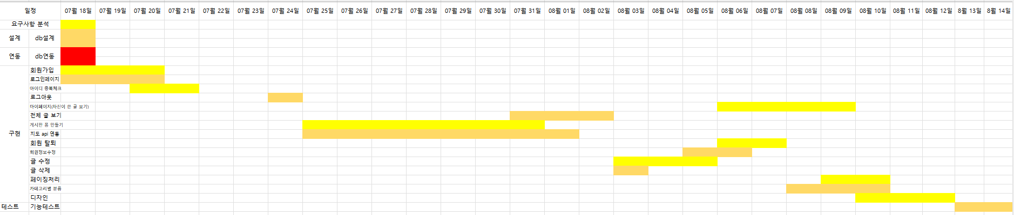
일정

Slide 4
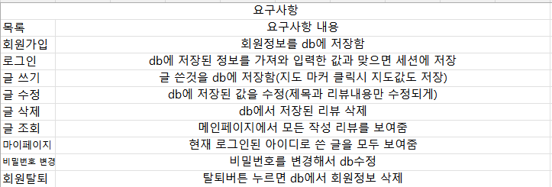
요구사항

Slide 5



아키텍쳐
client
서버
DB

Slide 6
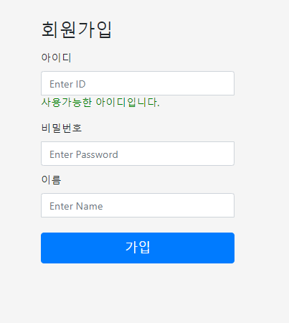
완성본
회원가입

Slide 7
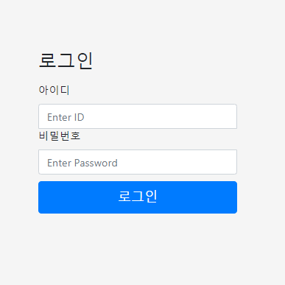
로그인
세션방식을 활용한 로그인

Slide 8
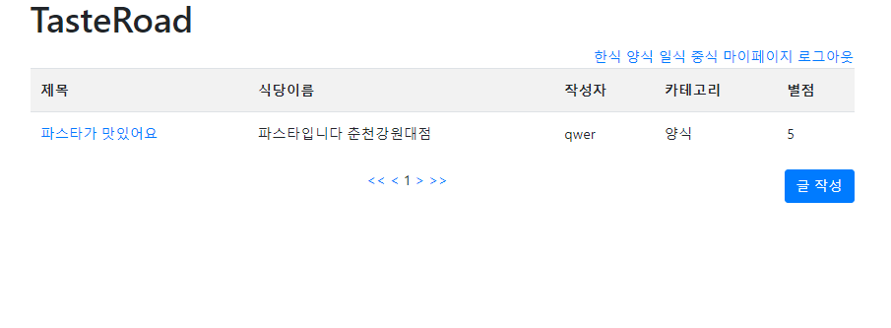
메인페이지(페이징 처리)

Slide 9
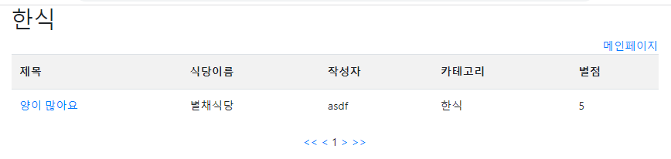
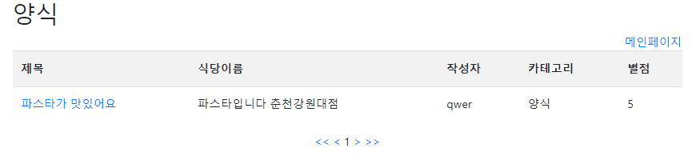
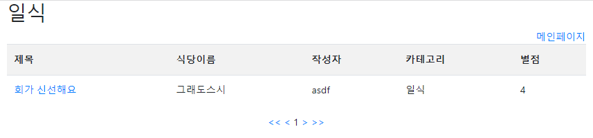
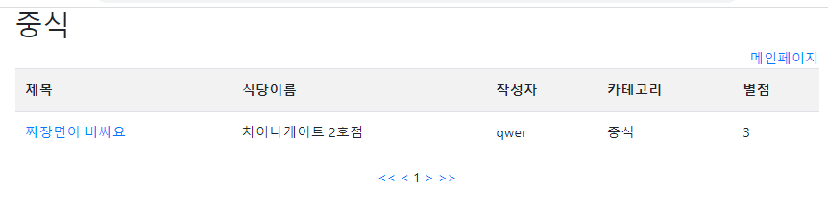
카테고리 분류

Slide 10
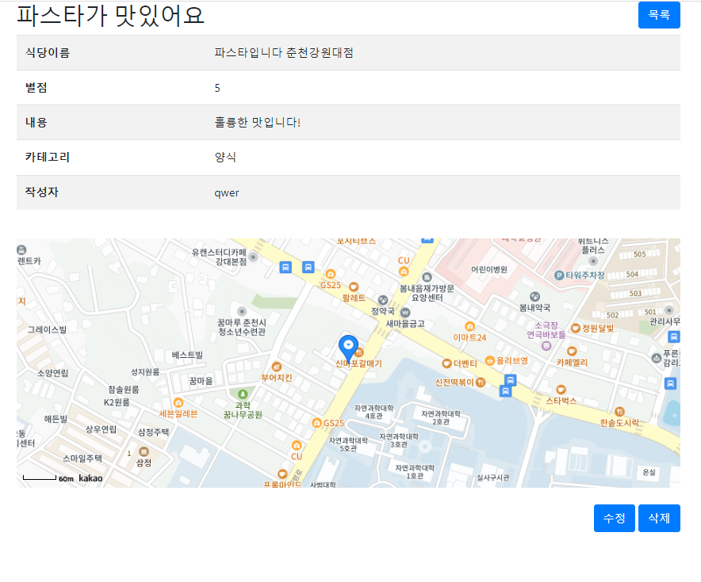
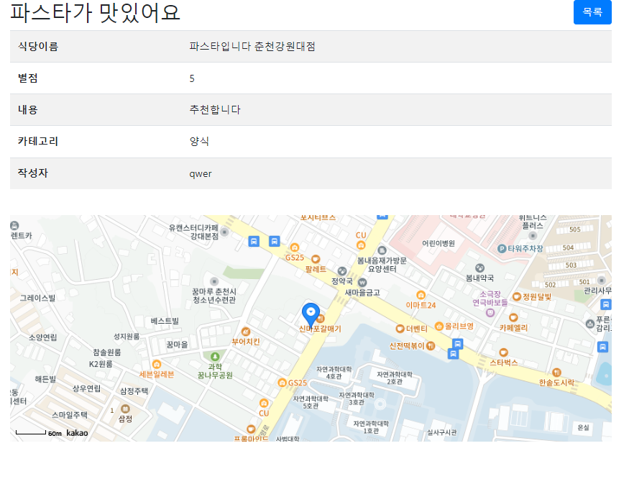
리뷰 상세페이지
리뷰 쓴 아이디와 같은 경우 수정, 삭제 버튼이 보이게
다른 사람이 수정, 삭제를 하지 못하게 함

Slide 11
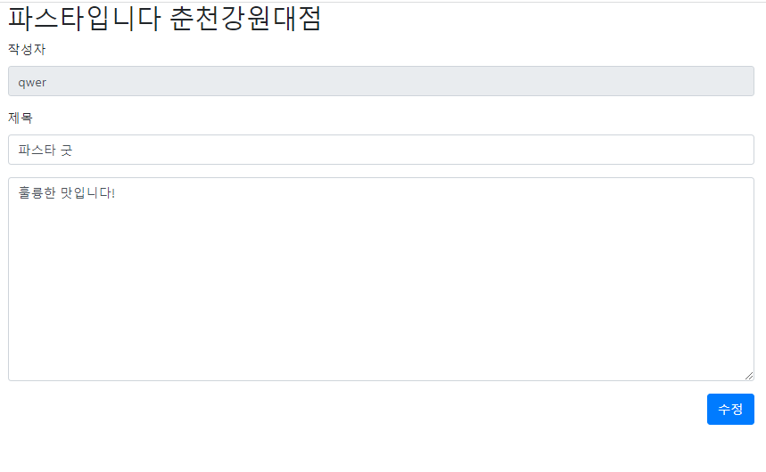
리뷰 수정

Slide 12
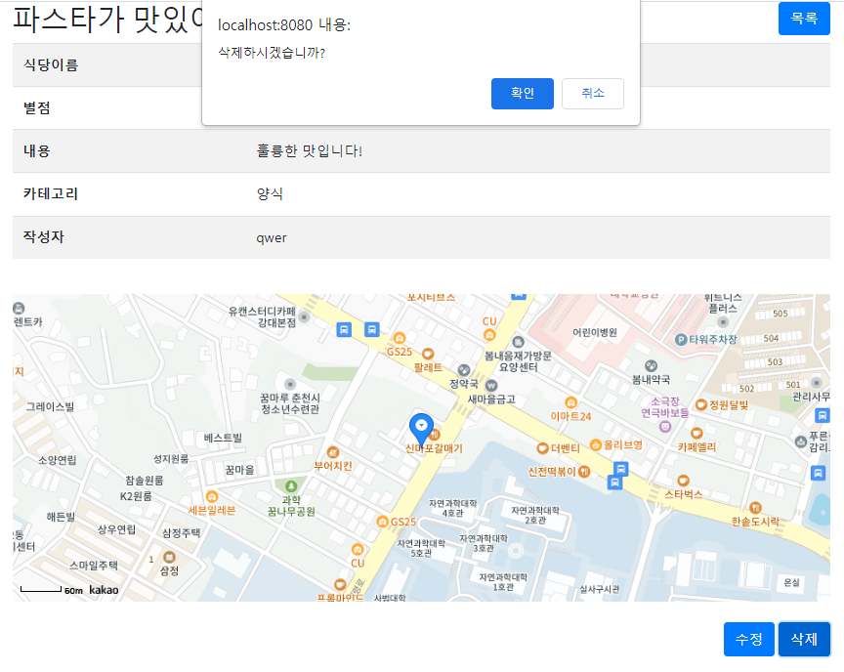
리뷰 삭제

Slide 13
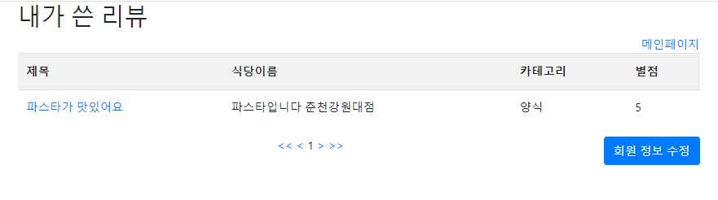
마이페이지

Slide 14
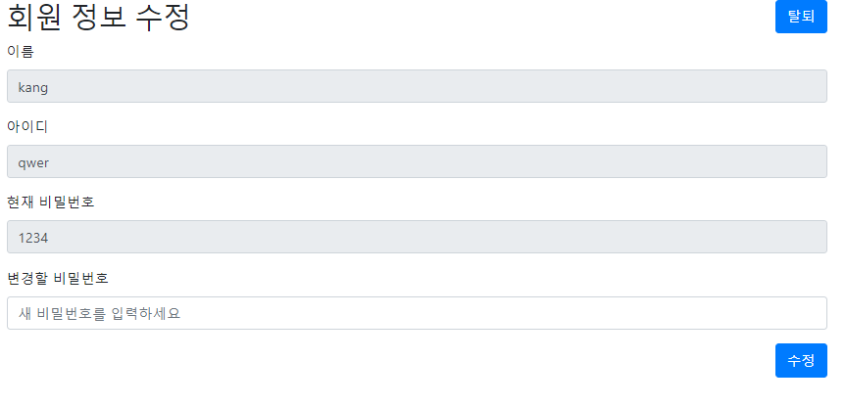
회원정보 수정(비밀번호 변경, 탈퇴)

